Slide 1

Налог на профессиональный доход

Slide 2
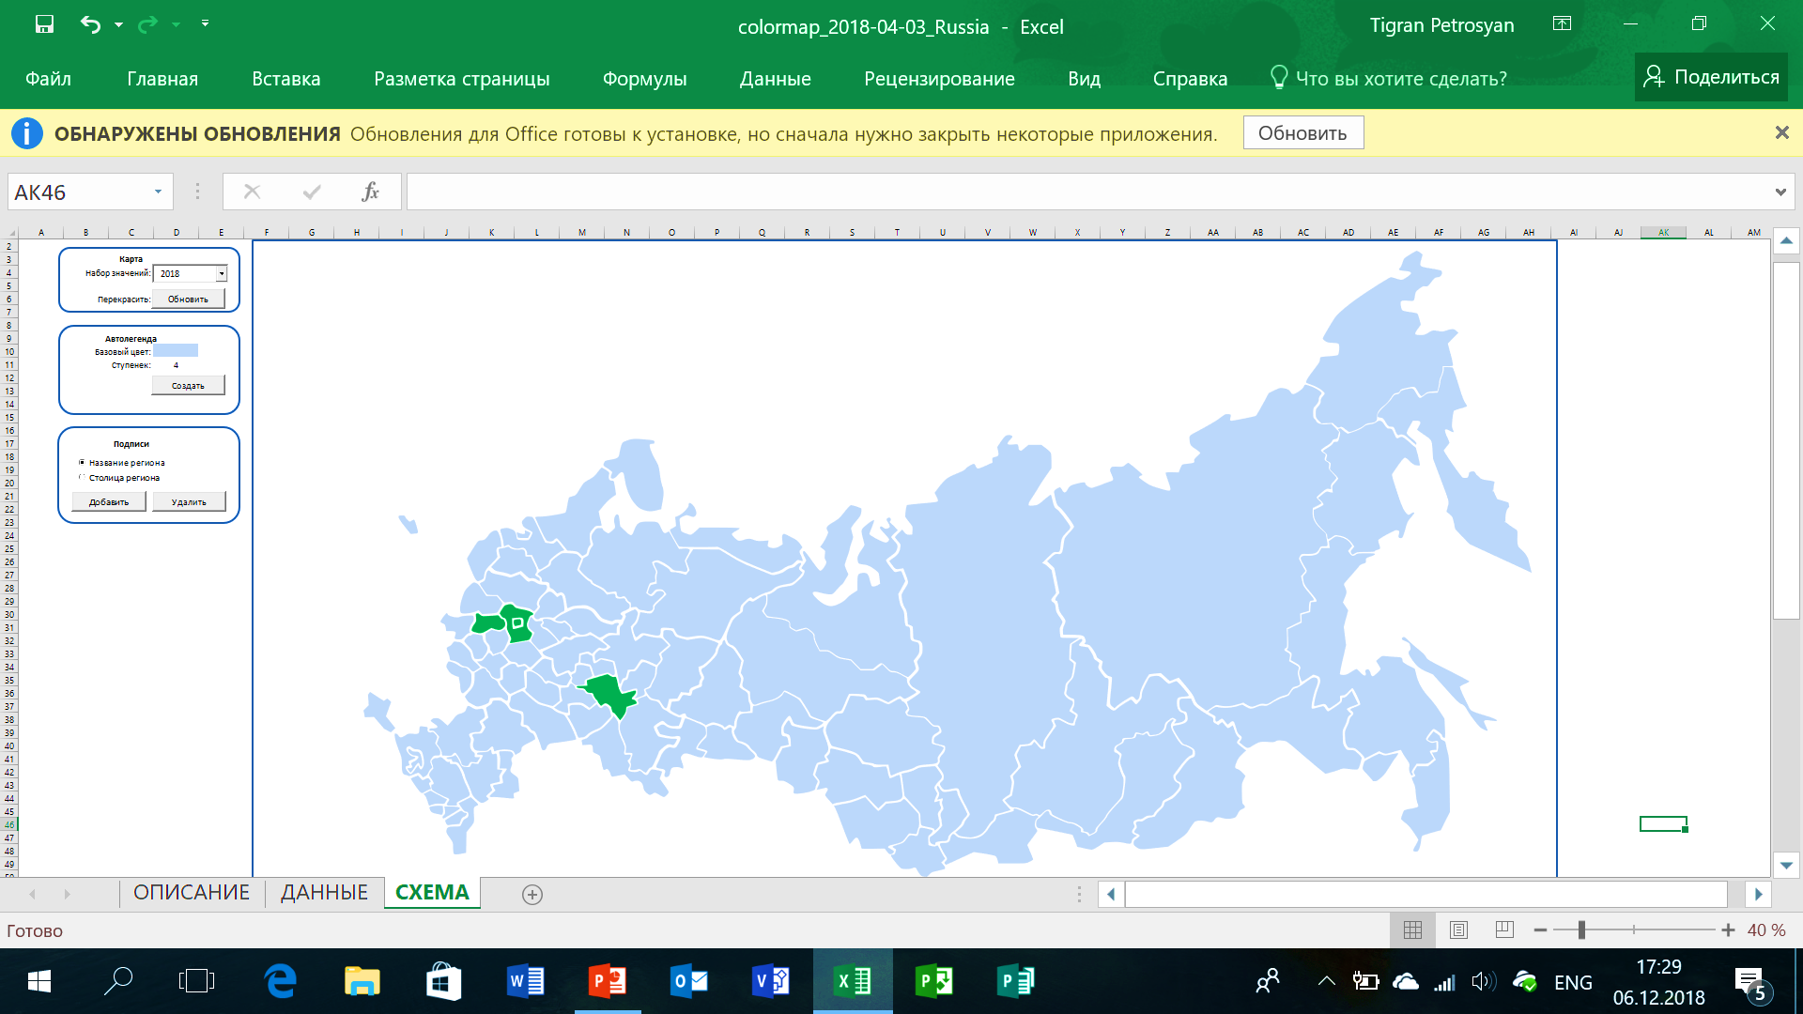
Основные положения эксперимента
10
лет длительность эксперимента в период 2019-2028
4
пилотных региона (Москва, Московская и Калужская области, Татарстан)
В течение эксперимента не могут быть:
увеличены налоговые ставки
уменьшен предельный размер доходов, дающий право применять режим

Slide 3
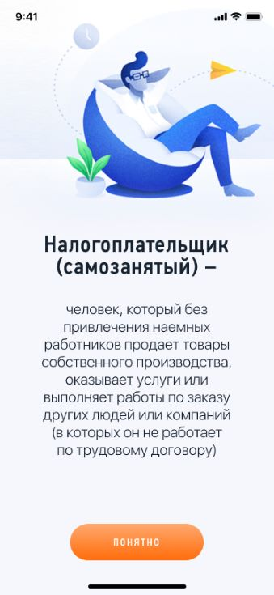

Налогоплательщик – участник эксперимента
Физическое лицо, в том числе индивидуальный предприниматель:
ведет деятельность на территории пилотного региона
перешел на специальный налоговый режим
получает профессиональный доход:
доход физических лиц от деятельности, при ведении которой они не имеют работодателя и не привлекают наемных работников по трудовым договорам, а также доход от использования имущества.
2,4
млн. руб. - предельный уровень профессионального дохода в год

Slide 4
Не вправе применять специальный налоговый режим:
1) лица, реализующие подакцизные товары и товары,
подлежащие обязательной маркировке;
2) лица, осуществляющие перепродажу товаров или имущественных прав, за исключением имущества, использовавшегося ими для личных, домашних нужд;
3) лица, занимающиеся добычей или реализацией полезных ископаемых;
4) лица, ведущие предпринимательскую деятельность в интересах другого лица;
5) лица, применяющие иные специальные налоговые режимы или ведущие предпринимательскую деятельность, доходы которых облагаются НДФЛ;
6) налогоплательщики, у которых доход превысил
в текущем календарном году 2,4 млн.рублей.

Slide 5
Не признаются объектом налогообложения доходы:
1) получаемые в рамках трудовых отношений;
2) от продажи недвижимого имущества, транспортных средств;
3) от продажи имущества, использовавшегося для личных, домашних нужд;
4) от оказания физическими лицами услуг (работ) по гражданско-правовым договорам, в которых заказчиком услуг (работ) выступает работодатель указанного физического лица или лицо, бывшее его работодателем менее двух лет назад;
5) от уступки (переуступки) прав требований;
6) в натуральной форме;
7) от арбитражного управления, от деятельности медиатора, оценочной деятельности, деятельности нотариуса, занимающегося частной практикой, адвокатской деятельности.

Slide 6

Основные параметры налогового режима
4%
при реализации физическим лицам
Налоговая ставка (включены отчисления в ФОМС)
Объект налогообложения – доходы от реализации товаров (работ, услуг, имущественных прав)
Без НДФЛ и НДС
Налоговый вычет до 10 тысяч рублей
Не требуется применение ККТ
Регистрации в качестве ИП не требуется
6%
при реализации юридическим лицам и ИП
1
Налоговый период
календарный месяц
Налоговая декларация
не представляется

Slide 7
Ставки налога на профессиональный доход и налоговые вычеты
Ставка 4% (продажа товаров или оказание услуг физическим лицам)
Бюджет субъекта РФ
Ставка 6% (продажа товаров или оказание услуг ИП (для предпринимательской деятельности) и организациям)
63%
63%
ФОМС
37%
37%
Налоговый вычет в размере 10 000 руб.
2% процентной доли налоговой базы
1% процентной доли налоговой базы

Slide 8
РАСЧЕТ НАЛОГА
ДОХОД – 3 000 руб. от физ лица:
НАЛОГ ПО СТАВКЕ – 4% = 120 руб.
НАЛОГОВЫЙ ВЫЧЕТ – 1% = 30 руб.
НАЛОГ К ОПЛАТЕ : 120 – 30 = 90 руб.

Slide 9
РАСЧЕТ НАЛОГА
ДОХОД – 3 000 руб. от юрид. лица:
НАЛОГ ПО СТАВКЕ – 6% = 180 руб.
НАЛОГОВЫЙ ВЫЧЕТ – 2% = 60 руб.
НАЛОГ К ОПЛАТЕ : 180 – 60 = 120 руб.

Slide 10
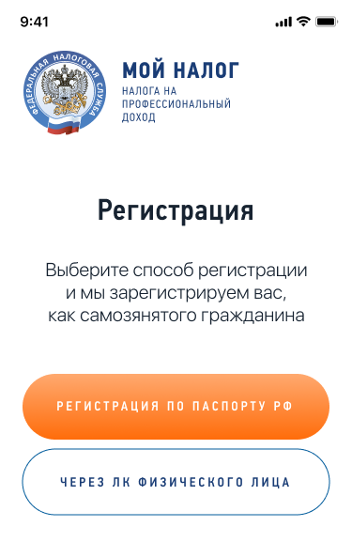
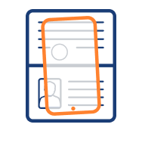
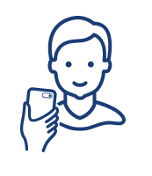


Постановка на учет
По паспорту РФ
Сканирование паспорта
Подтверждение личности (фото лица)
как налогоплательщика НПД
Через личный кабинет физического лица
Ввод ИНН и пароля

Slide 11


Мобильное приложение «Мой налог»
Онлайн-регистрация, постановка на учет
Учет налогооблагаемой базы
Передача в ФНС сведений о расчетах
Уплата налога
Подключение к агрегаторам
Отправка чеков покупателям
Формирование справок о доходах
Привязка банковской карты
Универсальный коммуникатор с ФНС России

Slide 12
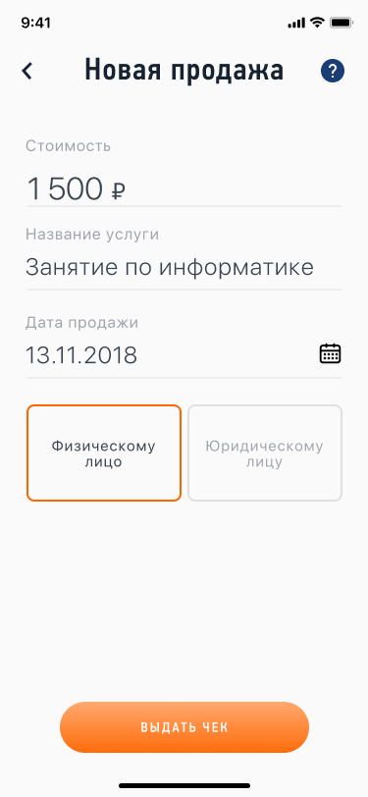
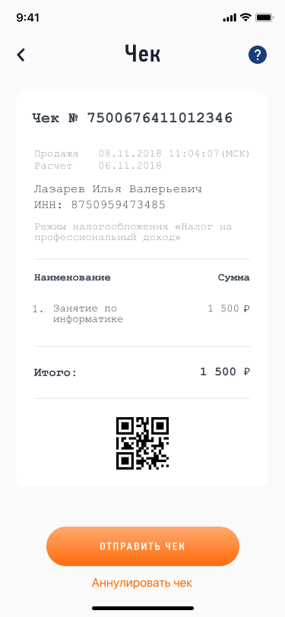

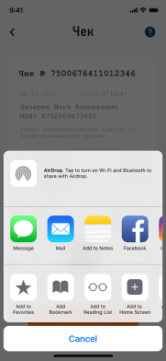

Расчеты
Самый простой способ фиксации расчета и выдачи чека
Указать стоимость и название услуги
Указать категорию покупателя (физическое или юридическое лицо)
Нажать кнопку «Выдать чек» – чек сформируется в облаке ФНС
Нажать кнопку «Отправить чек»

Slide 13
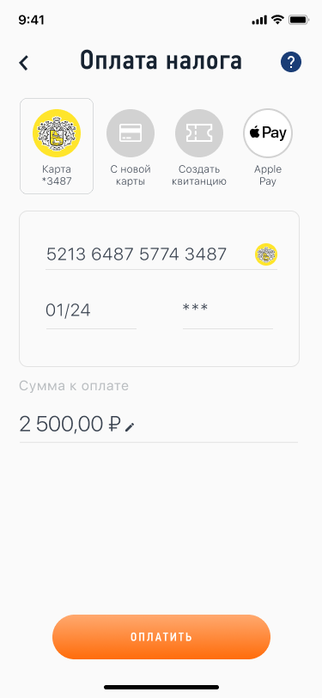
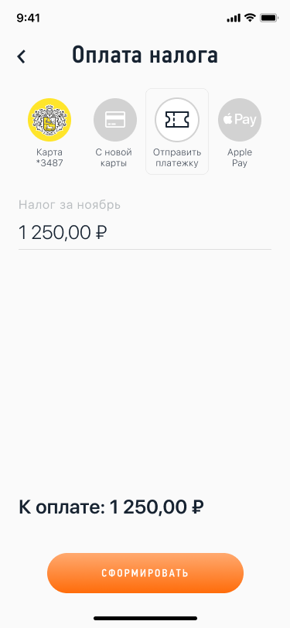


Оплата налога
«в один клик»
Пользователь может согласиться с расчетом ФНС
Или указать свою сумму

Slide 14






Почему это выгодно для людей?
Онлайн-регистрация
Ставка 4-6%, а не 13%
Интеграция с интернет-платформами
Все расчеты и оплата налогов «в один клик» через мобильное приложение
Без регистрации как индивидуальный предприниматель, без отчетности, без кассы
Налоговый капитал на развитие

